Slide 1
Bài 44. Lực ma sát
Khoa học tự nhiên 6 – Kết nối tri thức với cuộc sống

Slide 2
Lực ma sát là gì?
01

Slide 3
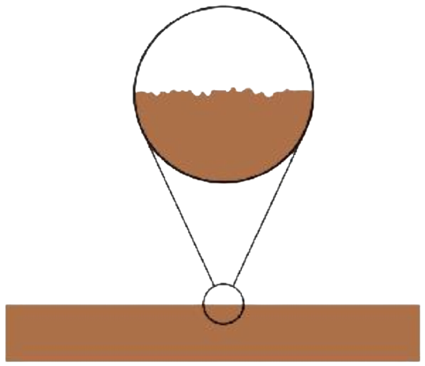
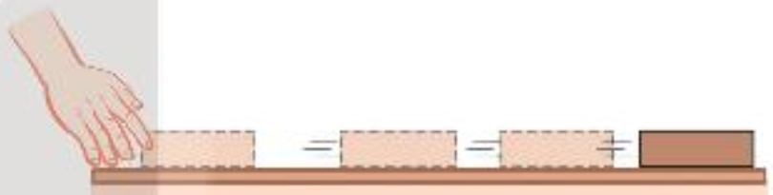
Lực ma sát là lực tiếp xúc xuất hiện ở bề mặt tiếp xúc giữa hai vật
Dùng tay đẩy nhẹ miếng gỗ đặt trên mặt bàn. Miếng gỗ trượt trên mặt bàn chậm dần rồi dừng lại
Bề mặt miếng gỗ và mặt bàn khi phóng to lên sẽ thấy chúng rất gồ ghề

Slide 4

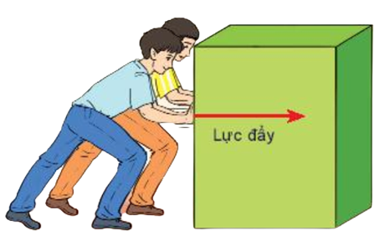
1. Lực ma sát là lực tiếp xúc hay lực không tiếp xúc?
Bài làm
- Lực ma sát là lực tiếp xúc
2. Xác định phương và chiều của lực ma sát trong hình dưới?
Bài làm
- Lực ma sát có phương nằm ngang, chiều từ phải sang trái

Slide 5
Lực ma sát nghỉ và lực ma sát trượt
02

Slide 6
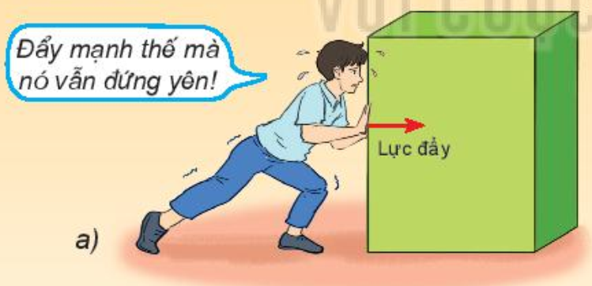
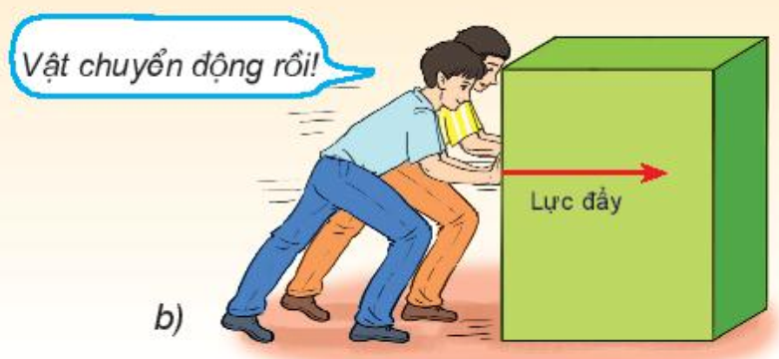
Hai loại lực ma sát thường gặp là lực ma sát nghỉ và lực ma sát trượt
Lực ma sát nghỉ giữ cho vật đứng yên ngay cả khi nó bị kéo hoặc đẩy
Lực ma sát trượt là lực xuất hiện khi vật này trượt trên bề mặt của vật khác

Slide 7


Ta có thể chuyển ma sát trượt thành ma sát lăn để giảm lực ma sát

Slide 8
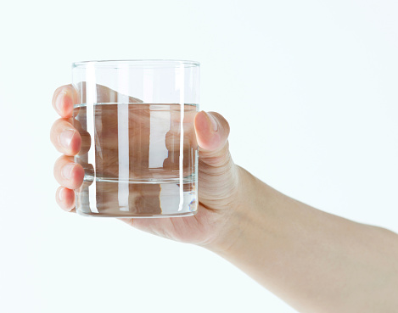

3. Hãy tìm một ví dụ cho mỗi loại lực ma sát
Bài làm
- Lực ma sát nghỉ: tay cầm ly nước không bị trơn là do lực ma sát nghỉ
- Lực ma sát trượt: khi di chuyển con chuột máy tính sẽ có lực ma sát trượt sinh ra

Slide 9
Tác dụng của lực ma sát đối với chuyển động
03

Slide 10
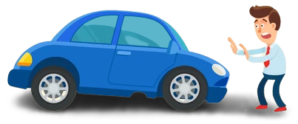

Lực ma sát có tác dụng cản trở hoặc thúc đẩy chuyển động
Khi thắng gấp, lực ma sát giữa lốp xe với mặt đường giúp cho xe dừng lại
Khi đẩy thùng gỗ, lực ma sát giữa thùng và mặt đất khiến cho chúng ta tốn nhiều sức hơn

Slide 11
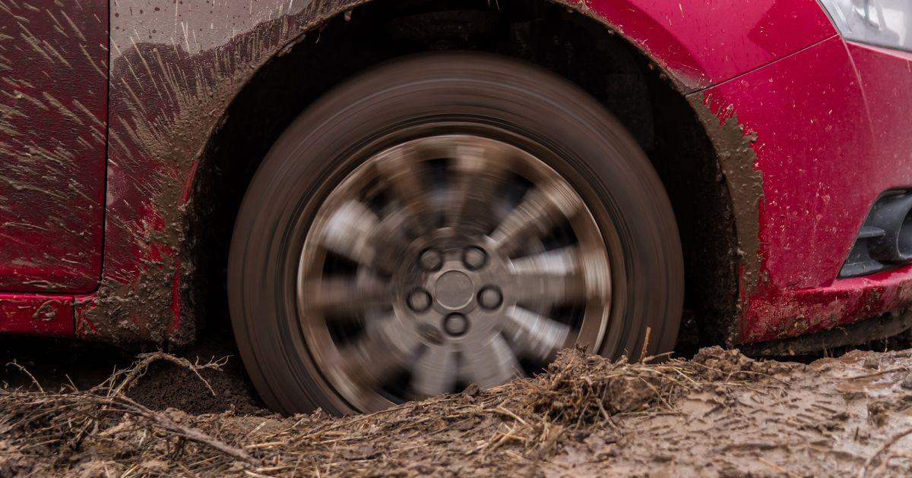

Lực ma sát có tác dụng cản trở hoặc thúc đẩy chuyển động
Lực của chân
Lực ma sát
Xe ô tô bị sa lầy, bánh xe quay tít nhưng ô tô không di chuyển được do lực ma sát giữa lốp và mặt đường chưa đủ mạnh để đẩy xe đi
Khi đi bộ, chân đạp lên mặt đường về phía sau làm xuất hiện lực ma sát đẩy người về phía trước

Slide 12
Ma sát trong an toàn giao thông
04

Slide 13
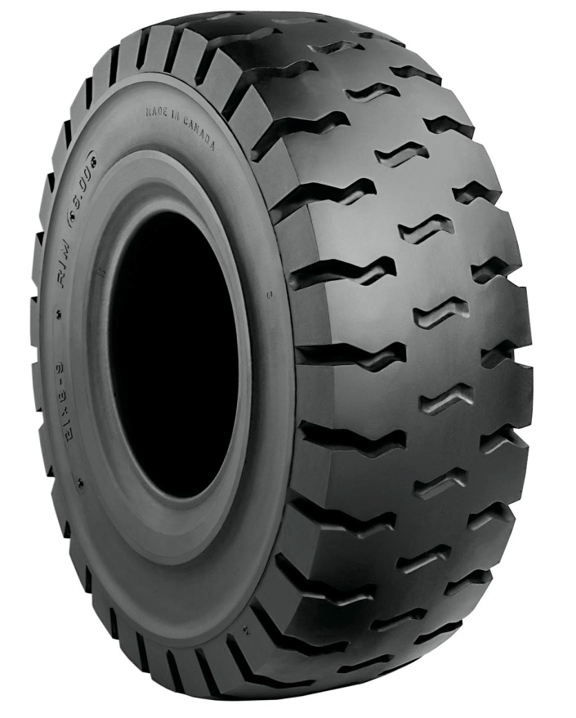
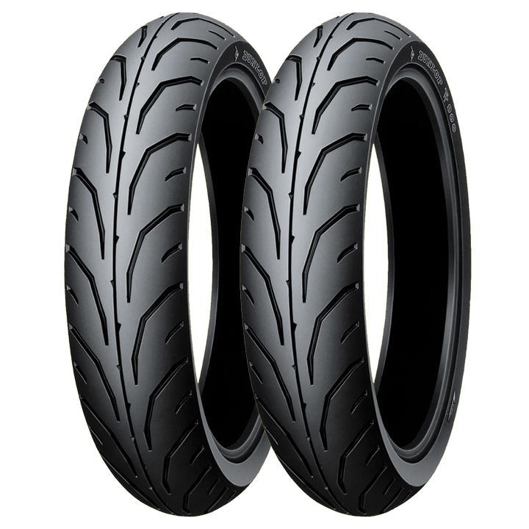
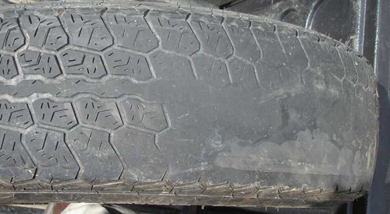
Lực ma sát có vai trò rất quan trọng trong an toàn giao thông
Lốp xe máy, xe ô tô có các khía, rãnh để tăng lực ma sát, giúp xe di chuyển dễ dàng hơn
Lốp xe bị mòn khiến cho xe dễ bị trơn trượt khi di chuyển

Slide 14
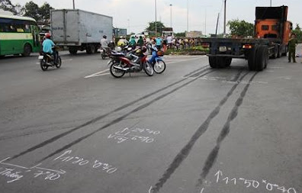
4. Tại sao khi phanh gấp, lốp xe ô tô để lại một vệt đen dài trên đường nhựa?
Bài làm
- Vì khi phanh gấp, ma sát giữa lốp xe và mặt đường rất lớn làm cho cao su bị nóng lên, mềm ra và dính vào mặt đường

Slide 15
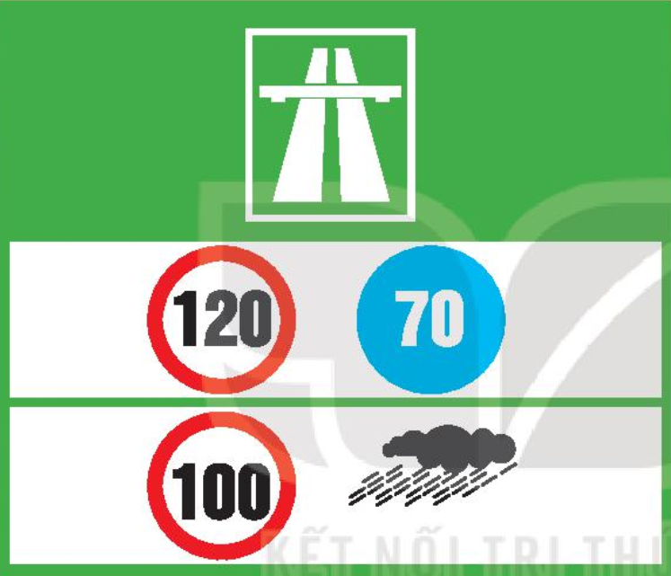
5. Hãy giải thích ý nghĩa của biển báo chỉ dẫn tốc độ giới hạn chạy trên đường cao tốc được mô tả trong hình dưới?
Bài làm
- Tốc độ tối đa là 120 km/h, tối thiểu là 70 km/h
- Khi trời mưa, tốc độ tối đa là 100 km/h

Slide 16
MANY THANKS!
Các em có thể lên website: thaynguyenchison.vn để xem thêm nhiều bài giảng khác nữa nhé

